Slide 1

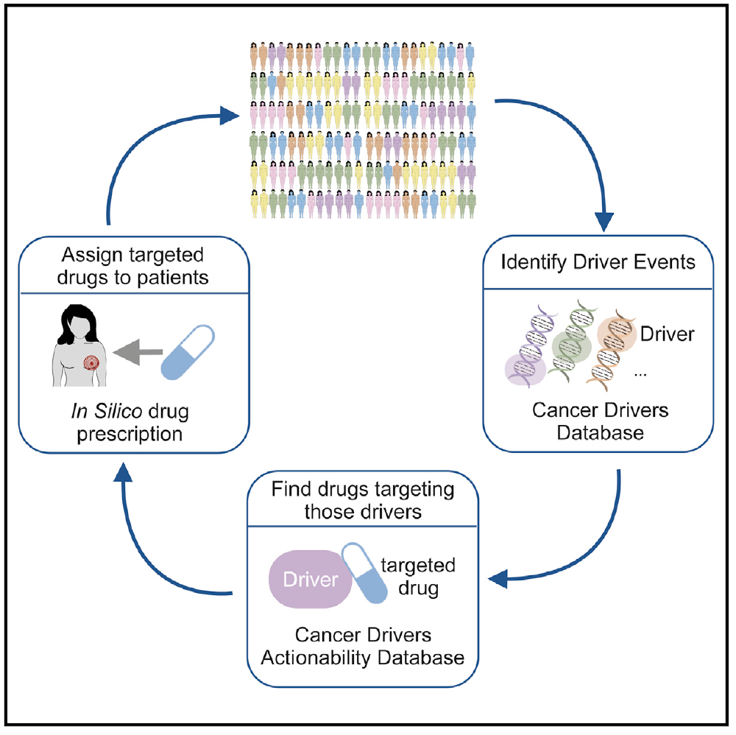
参考Rubio-Perez et al. 的文章思路

Slide 2
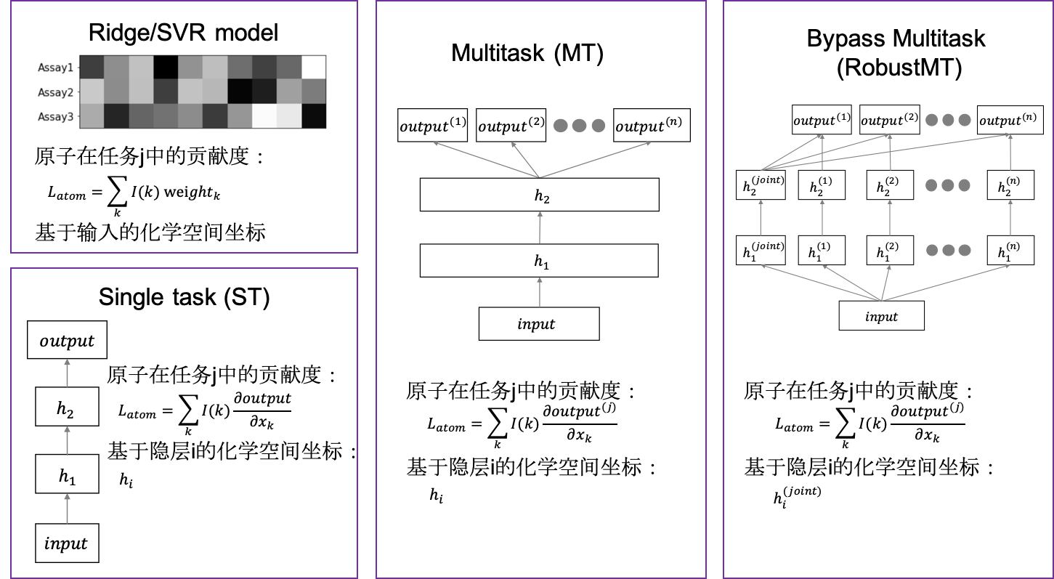
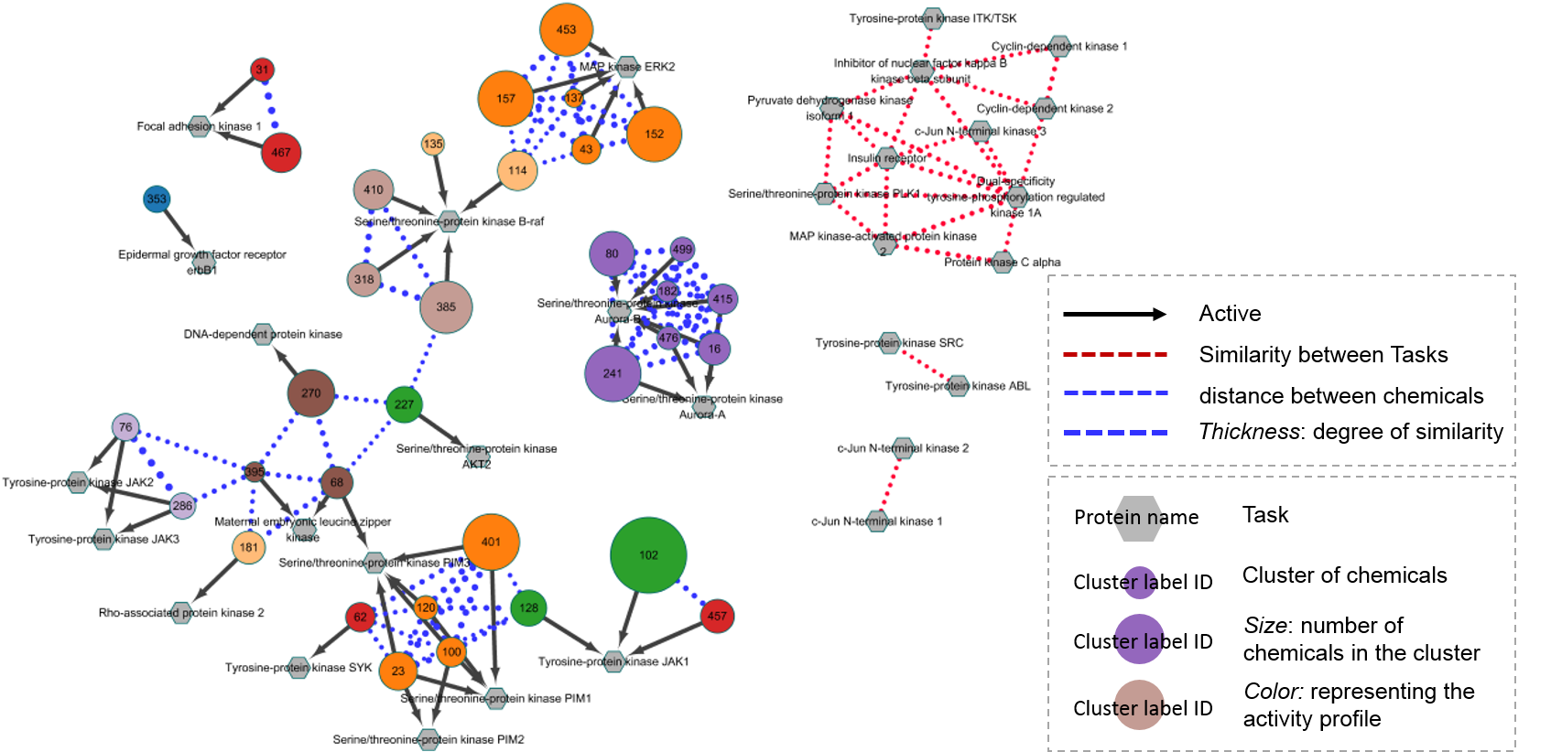
数据收集和模型训练
Multitask model training
Anti-bacterial drugs (clinical, pre-clinical; chemicals, herb formula)
Cold-hot seed genes
Phenotype related genes
DE genes from GEO
基于网络靶标的治疗建议
Drug combination?
Identify candidate components from herb formula?
描绘抗病毒网络靶标
Binding mode-based network
PPI network modules
Cold-Hot seed gene mapping
Phenotype correlated targets/binding modes
展示现有药物对网络靶标的作用机制
’Therapeutic landscape’

Slide 4
任务和安排：
数据集整理：统一汇总后，放在我们服务器上指定路径，git共享记录所有修改
化合物-蛋白结合强度(Ki/IC50)数据集：一张总表，每行是一个化合物，每列是一个assay，包含清洗过的化合物的SMILES结构信息；
抗菌/抗病毒已上市和临床实验中的药物、药材、方剂信息：SMILES信息，标签
基因信息：
2019nCoV宿主相关信息：持续更新，加所属生物过程、来源的标签
寒热种子基因、临床表型相关基因；
转录水平的差异表达基因：持续更新
化合物-免疫相关表型数据集：待收集，后期分析用
模型训练：调用visar方法，输入化合物-蛋白结合强度数据集，输出模型预测性能与模型参数
待实验的参数：
模型类别：目前支持multitask, bypass multitask, attentive fingerprint
训练数据集：依照标签和样本量大小可以有多种组合方式
模型的超参数：隐层节点数、dropout、learning rate etc.
评价指标和模型筛选：目标是选到预测性能相对较好和泛化能力更强的模型
RMSE, r2, AUC
DUDE独立数据集上的验证
PDB PoseView
基于已训练模型的分析：强调“基于结合模式的多靶标干预策略”，有待进一步确定需分析的内容
“表型-结合模式”的网络构建和分析：从关键结合模式的角度，解释药物干预2019nCoV“网络靶标”的机制
从基因角度出发的分析：已有文献的验证？寒热？多靶标设计策略？
从药物角度出发的分析：
药物作用的类型，与结合模式之间的关系；
对具体方剂的分析

